Slide 1
2021.09.07(加班)~2021.09.08
工作日報
記錄人：葉柏漢
記錄日期：2021.09.08
工作時間：
18:00~19:00
08:30~17:30

Slide 2

本日工作事項
Day work
修改溫控設計bug(加班)
與總監討論
修改系統bug

Slide 3
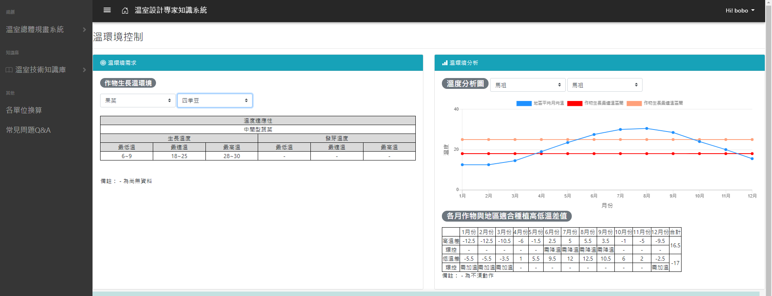
溫控設計
Project planning
當右邊已顯示地區時在選擇左邊的作物，表格裡的數值錯誤，此bug已修正

Slide 4
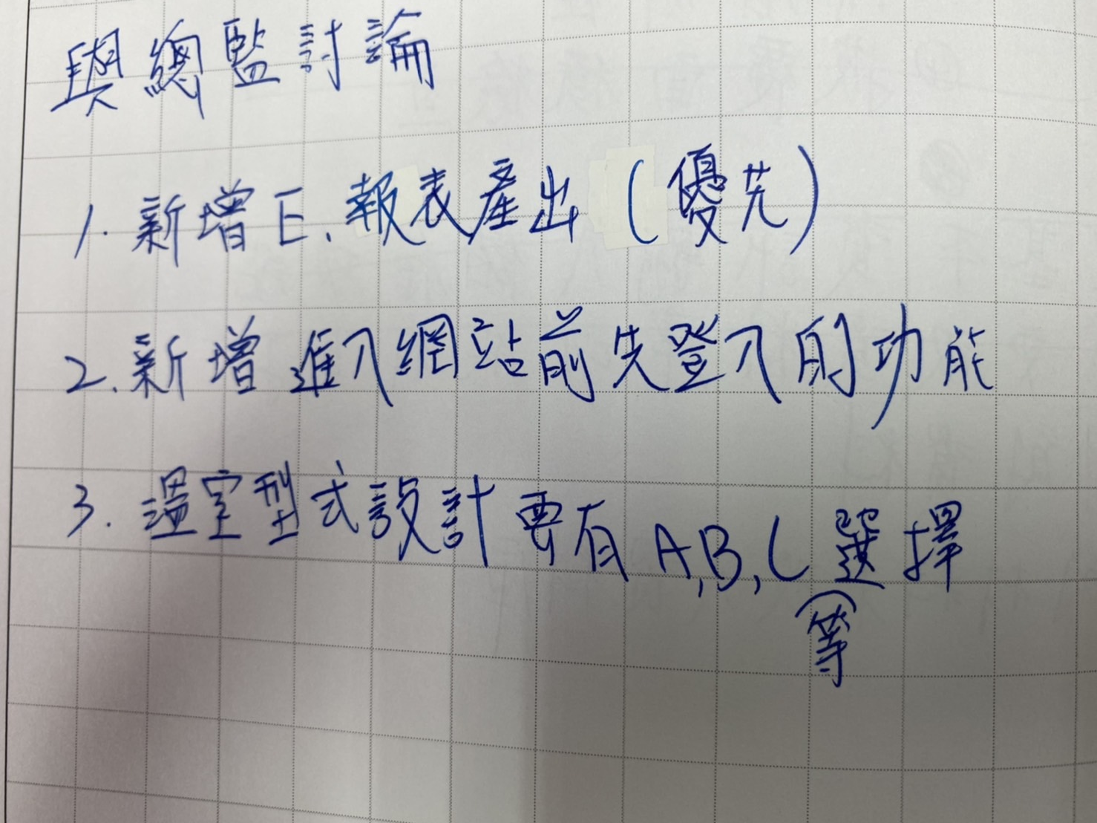
與總監討論
Project planning

Slide 5
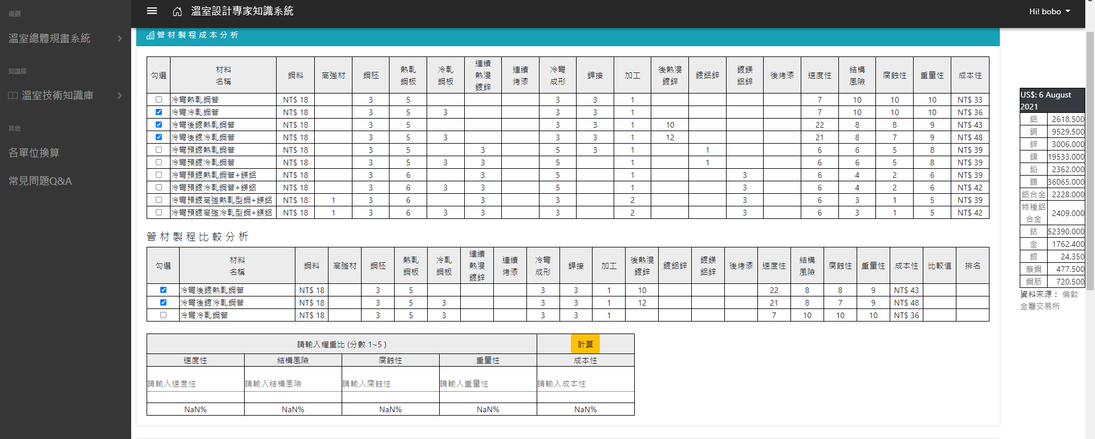
修改bug
Project planning
剛載入頁面時，成本都會變成100，以解決此bug

Slide 6
明日預期規劃
Project planning
動工報告資料表的部分

Slide 7
謝謝觀看

